Slide 1
Случайный лес
Это не сказка!

Slide 2
Что такое случайный лес
Интерпретация случайного леса
Смещение в сторону признаков с большим количеством категорий
Управление избыточностью признаков
Нахождение выбросов
Кластеризация

Slide 3
Алгоритм построения случайного дерева
Дерево строится по случайной выборке из изначальных данных: случайно выбираются столбцы (признаки) и выбираются строки (категории) из таблицы данных, выбор может быть с повторениями
В каждом узле дерева множество признаков выбирается случайно для создания наилучшего разбиения

Slide 4

Рассмотрим игровой пример $Class= \left\{\begin{aligned}c1, if xor\left(x1,x2\right)=0 \\ c2, if xor\left(x1,x2\right)=1\end{aligned}\right.$
Например, этой функции будет соответствовать таблица

Slide 5
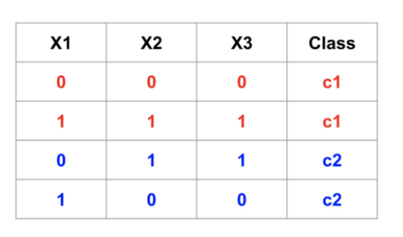

Slide 8
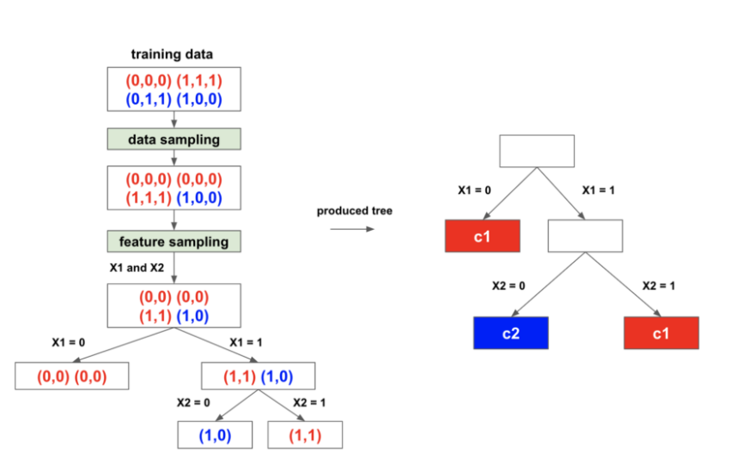
Алгоритм построения случайного дерева

Slide 9
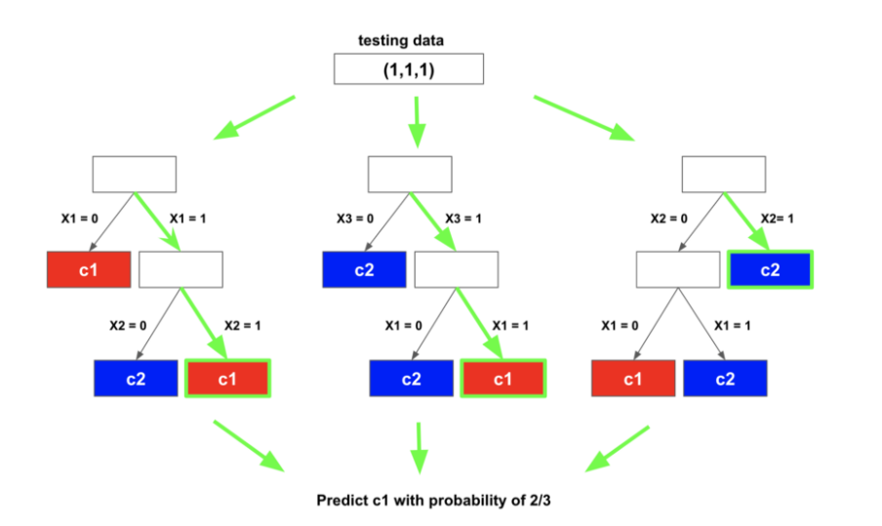
Результат генерации 3 деревьев (не связанный с предыдущими слайдами)

Slide 10
Интерпретация случайного леса
Важность признака

Slide 11

Важность признака
Рейтинг важности признака измеряет вклад конкретного признака. Он основан на уменьшении «загрязнения» класса за счёт признаков
Добавим лишний признак $X4$ к нашему датасету

Slide 12
Как вычисляется важность?
X1 | X2 | X3 | X4 | Class
0 | 0 | 0 | 1 | c1
1 | 1 | 1 | 0 | c1
0 | 1 | 1 | 0 | c2
1 | 0 | 0 | 1 | c2

Slide 13
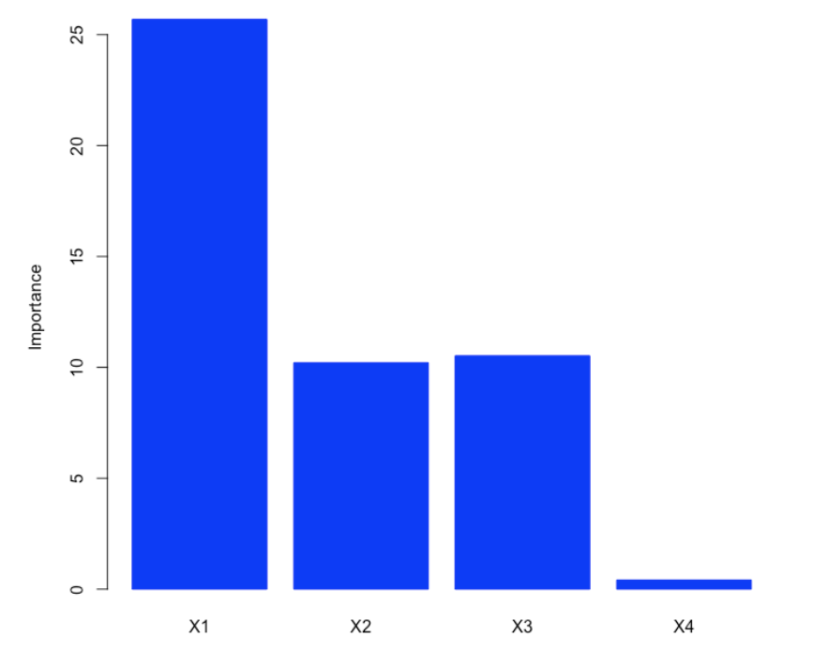
Важность признаков

Slide 14
График частичной зависимости
Рейтинг важности признака не говорит ничего как зависит (коррелиру-ет) признак и класс. График частичной зависимости может показывать маржинальное влияние признака на вероятность , с какой принимается класс.
Когда признак коррелирует с классом, то график выглядит так:

Slide 15
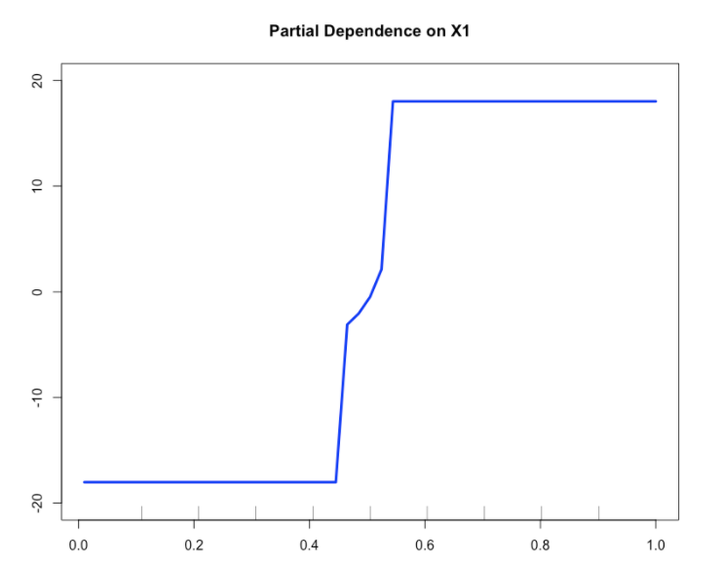

Slide 16
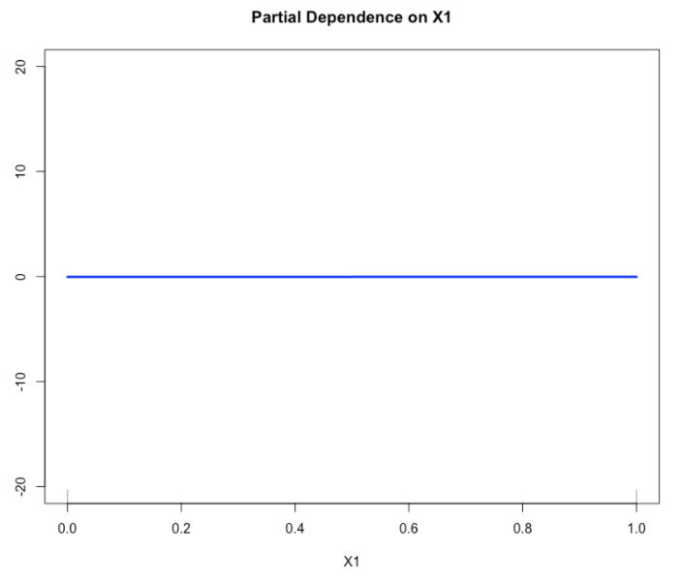
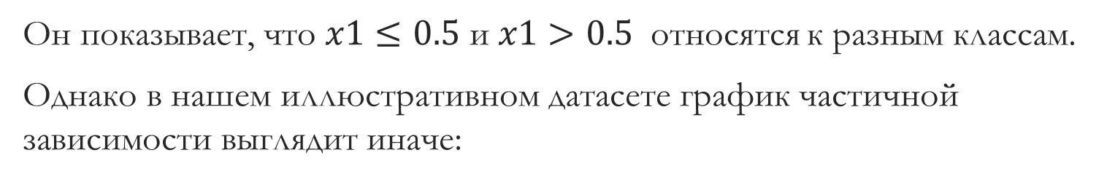
Он показывает, что $x1≤0.5$ и $x1>0.5$ относятся к разным классам.
Однако в нашем иллюстративном датасете график частичной зависимости выглядит иначе:

Slide 17
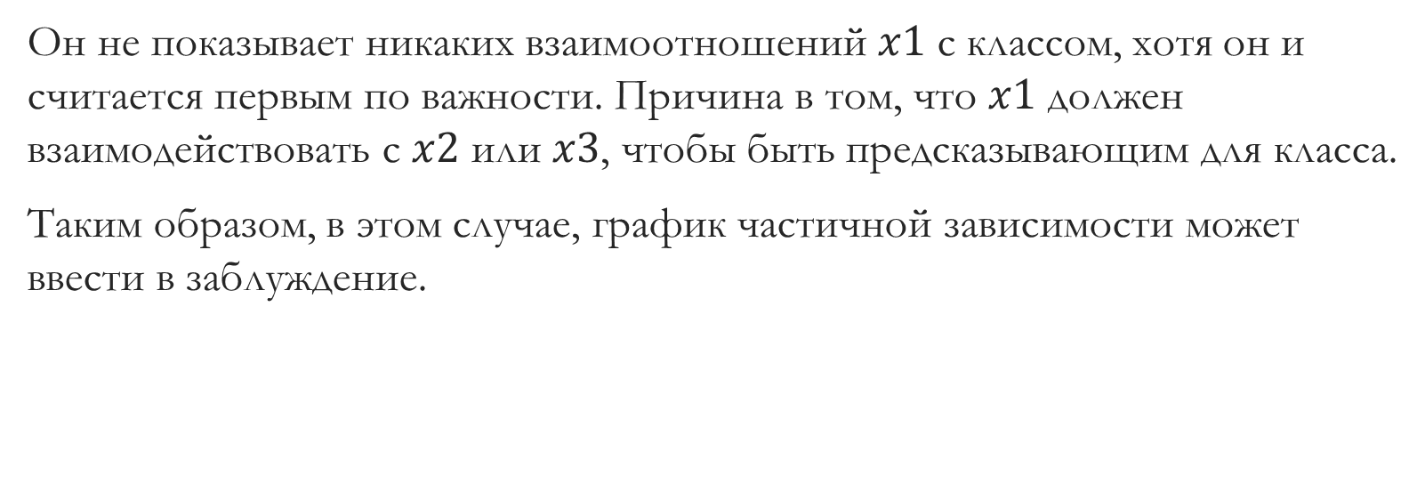
Он не показывает никаких взаимоотношений $x1$ с классом, хотя он и считается первым по важности. Причина в том, что $x1$ должен взаимодействовать с $x2$ или $x3$, чтобы быть предсказывающим для класса.
Таким образом, в этом случае, график частичной зависимости может ввести в заблуждение.

Slide 18
inTrees

Slide 19
Ни рейтинг важности ни график частичной зависимости не показывают как различные признаки взаимодействуют с классом. Фрейворк inTrees может использоваться чтобы достигнуть более ясной картины того, что происходит внутри случайного леса.
Для нашего игрового датасета высоко-предсказуемые взаимодействия и их соответствующие классы могут быть выделены с помощью inTrees и показаны ниже:
Frequency – мера частоты взаимодействия в случайном лесу
Accuracy – мера того как точно взаимодействие предсказывает класс

Slide 20
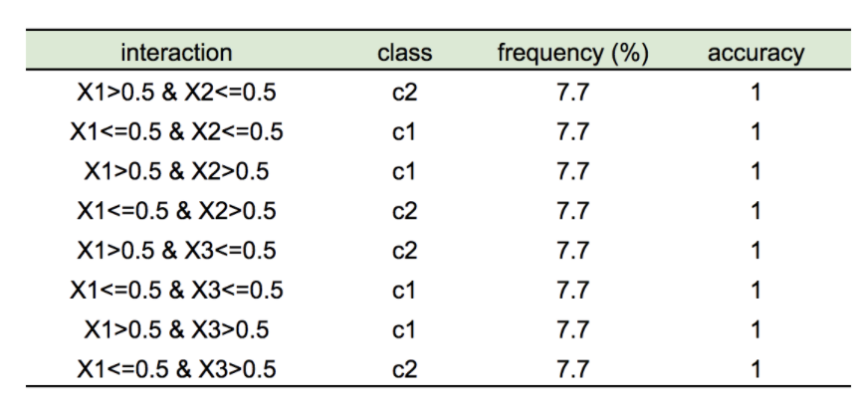

Slide 21
Смещение к признакам с большим количеством категорий

Slide 22
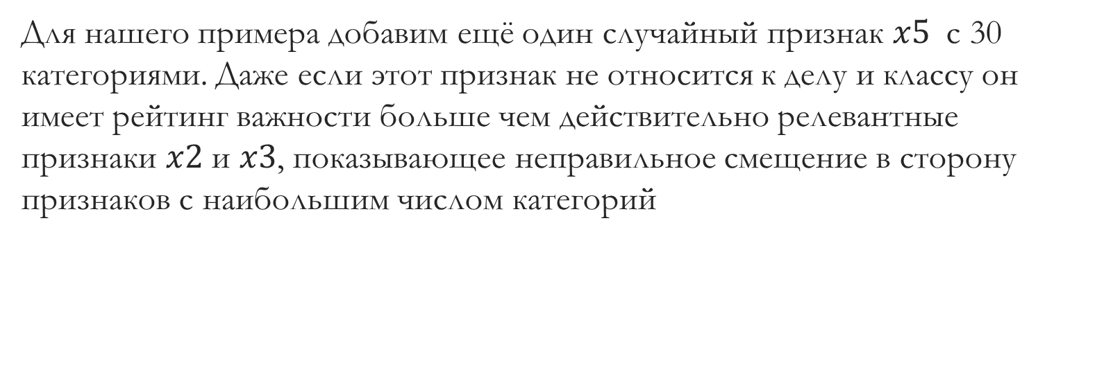
Для нашего примера добавим ещё один случайный признак $x5$ с 30 категориями. Даже если этот признак не относится к делу и классу он имеет рейтинг важности больше чем действительно релевантные признаки $x2$ и $x3$, показывающее неправильное смещение в сторону признаков с наибольшим числом категорий

Slide 23
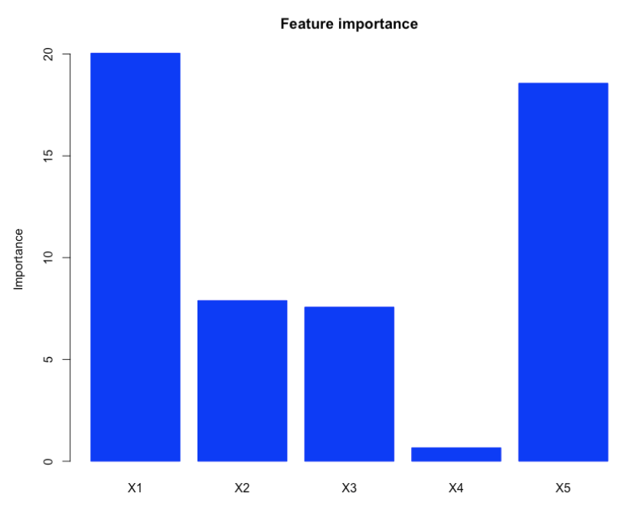
$x1,x2,x3$ реально информативные признаки, $x4, x5$ –иррелевантные, при этом $x5$ имеет большое число категорий

Slide 24
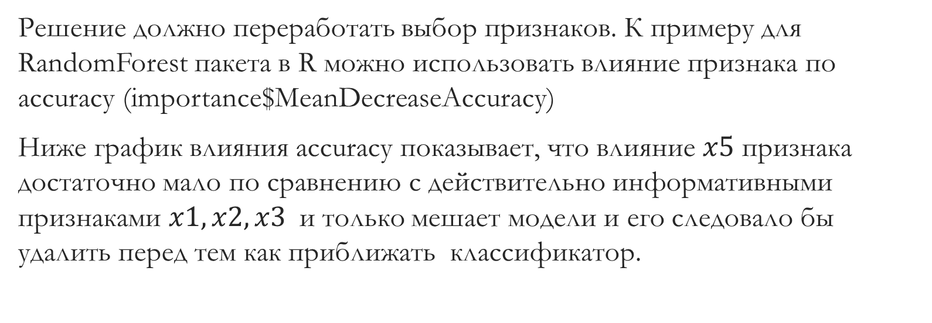
Решение должно переработать выбор признаков. К примеру для RandomForest пакета в R можно использовать влияние признака по accuracy (importance$MeanDecreaseAccuracy)
Ниже график влияния accuracy показывает, что влияние $x5$ признака достаточно мало по сравнению с действительно информативными признаками $x1, x2, x3$ и только мешает модели и его следовало бы удалить перед тем как приближать классификатор.

Slide 25
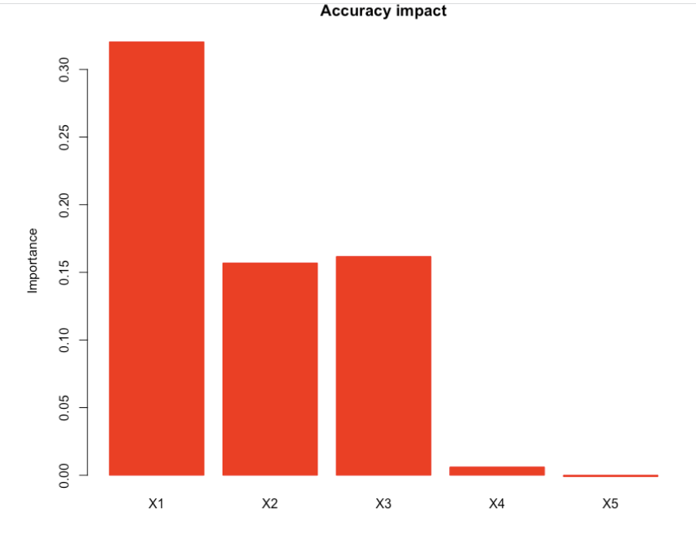

Slide 26
Управление (проработка) избыточными признаками

Slide 27
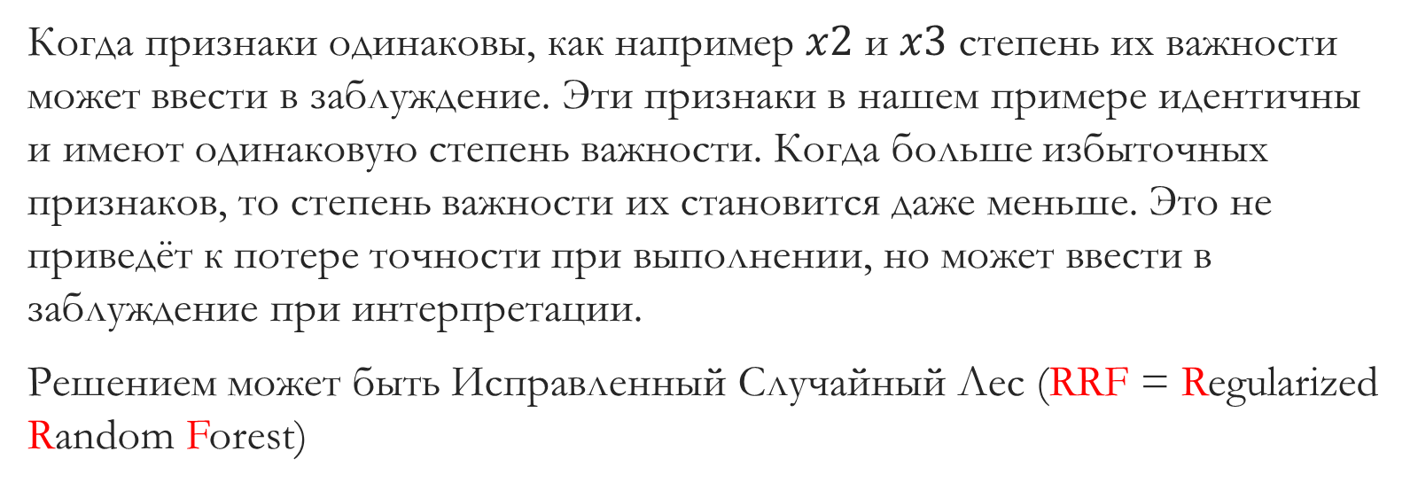
Исправленный случайный лес (RRF)
Когда признаки одинаковы, как например $x2$ и $x3$ степень их важности может ввести в заблуждение. Эти признаки в нашем примере идентичны и имеют одинаковую степень важности. Когда больше избыточных признаков, то степень важности их становится даже меньше. Это не приведёт к потере точности при выполнении, но может ввести в заблуждение при интерпретации.
Решением может быть Исправленный Случайный Лес (RRF = Regularized Random Forest)

Slide 28
В процессе построения дерева RRF запоминает признаки, ранее использованные в предыдущих узлах дерева, и предпочитает эти признаки при разбиении будущих узлов дерева, тем самым избегая избыточных признаков в деревьях.

Slide 29
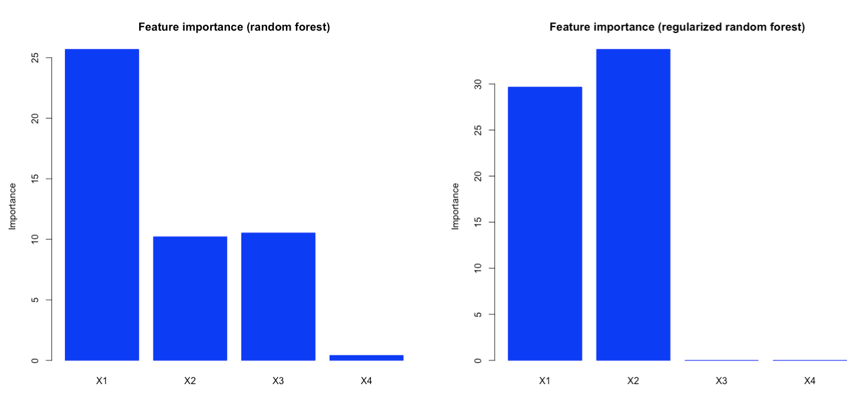
Стало
Было

Slide 30
Обнаружение выбросов

Slide 31
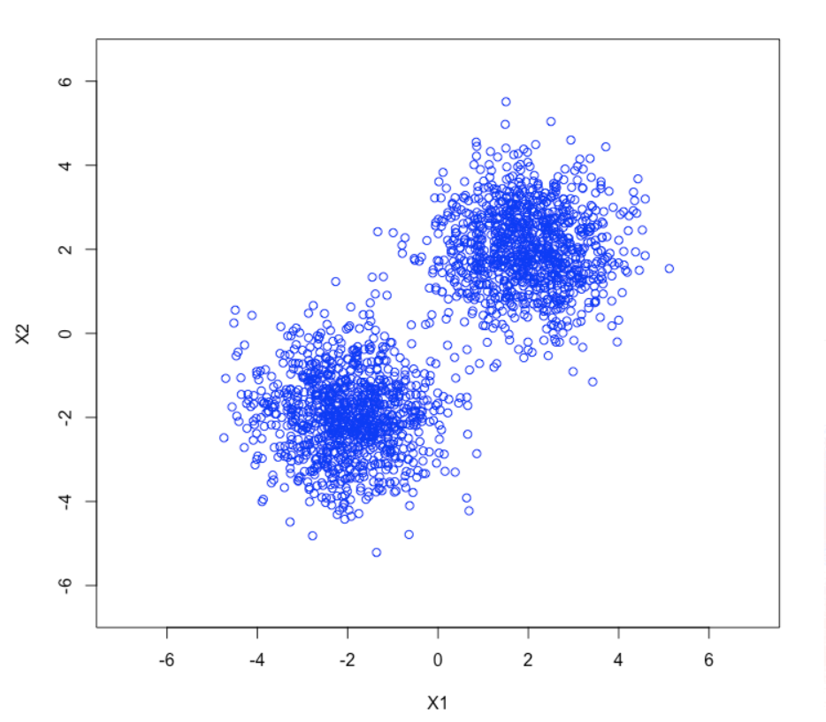
Используем метод, работающий с двумерными данными изображёнными на рисунке.

Slide 33
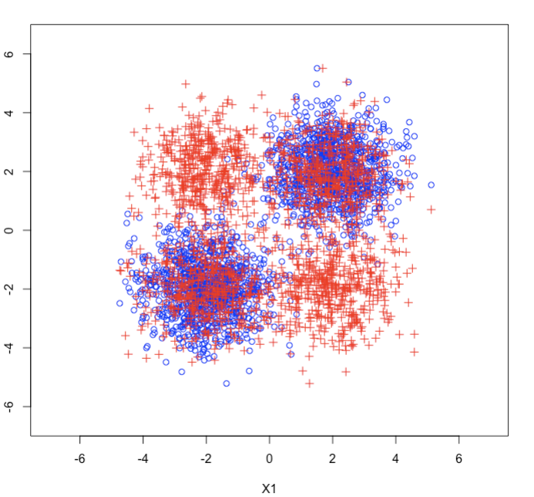
Идея в том, чтобы сгенерировать данные которые контрастируют с исходными данными: здесь мы случайным образом перемешаем каждый признак. Два датасета обозначим как два класса (скажем, первый -«нормальный», второй – «случайный»). Получим комбинированный датасет.

Slide 35
На этом датасете строится случайный лес. После этого можно применить классификатор к тестовым наборам данных (к строкам в таблице).
Если предсказанный класс является случайным, то он идентифицируется как выброс. См. рис. ниже

Slide 36
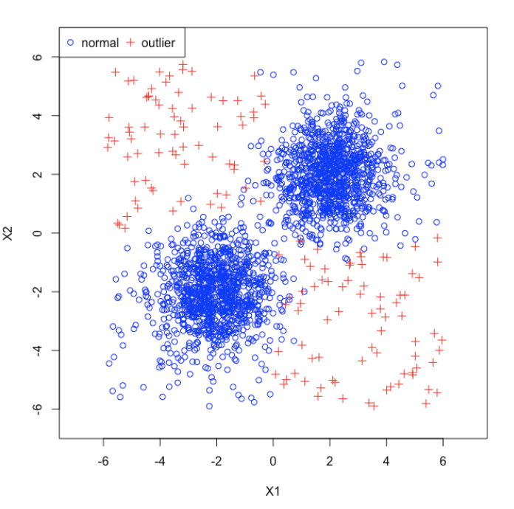

Slide 37

Мы можем понять какой признак участвует в определении выброса, когда посмотрим на рейтинг (степень) важности признаков. Для иллюстрации мы добавили нерелевантный классам случайный признак $x3$, который имеет наименьшую важность в данном случае.

Slide 38
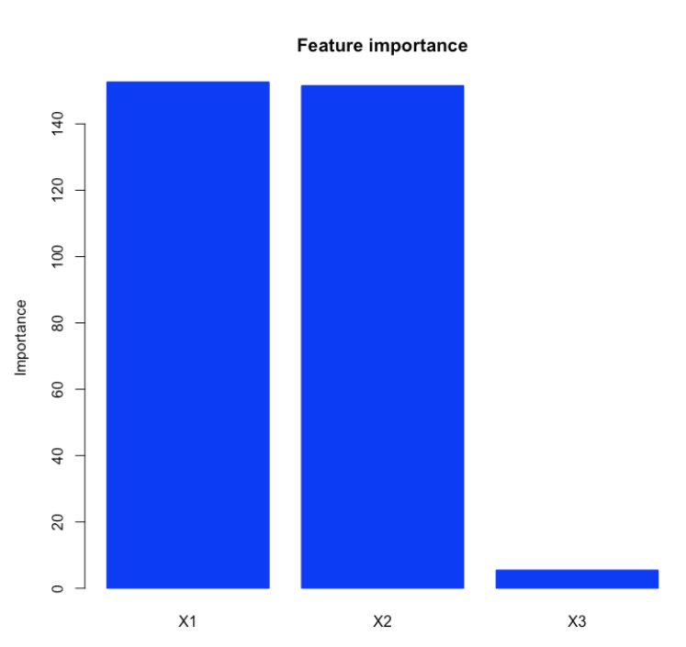

Slide 39
Кластеризация с помощью случайного леса

Slide 40
Как и при поиске выбросов, метод случайного леса сохраняет усилия по предварительной обработке признаков.
Процедура аналогична той, что для поиска выбросов:
создаём искусственный датасет, случайной перестановкой признаков, случайно выбраных строк в таблице,
Обозначаем изначальные данные и синтезированный класс двумя разными классами,
Строится случайный лес для задачи классификации,
Из построенного случайного леса выделяется значение похожести между каждой парой instances (строк). Похожесть двух дата instances (строк) измеряется процентом деревьев, где дата instances появляются в одном и том же листе дерева.

Slide 41
Схожесть равна 0.66?????

Slide 42
Затем применяется алгоритм кластеризации, совместно со степенями схожести. Для кластеризации может быть использована иерархическая кластеризация. Ниже рисунки для предопределённых двух кластеров и четырёх кластеров.

Slide 43
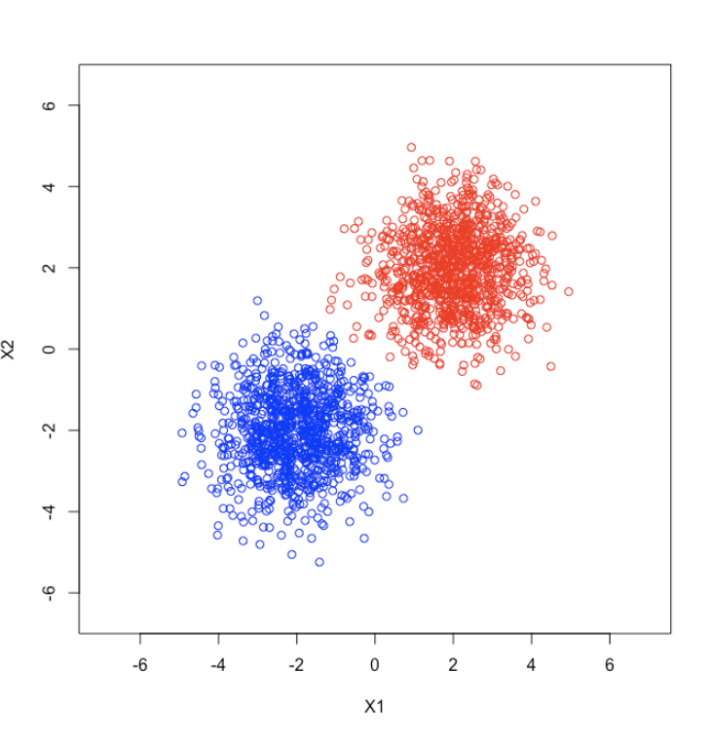

Slide 44
